Slide 1
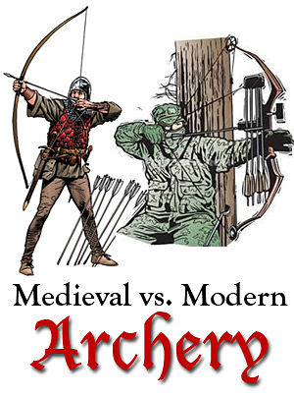
Łucznictwo
Artem Nowicki

Slide 2
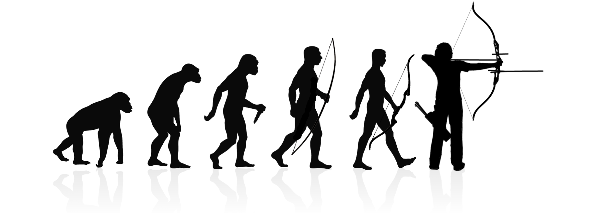
Łuk – jedna z najstarszych broni miotających, znana ludzkości od co najmniej 15.000 tys. lat p.n.e (Robert P. Elmer)

Slide 3
Podział łuków
Łuki możemy na chwilę obecną podzielić na trzy główne kategorie:
łuki drewniane, tradycyjne
łuki ‘recurve bow’ / klasyczne / sportowe / olimpijkie
łuki bloczkowe – ‘compound bow’

Slide 4
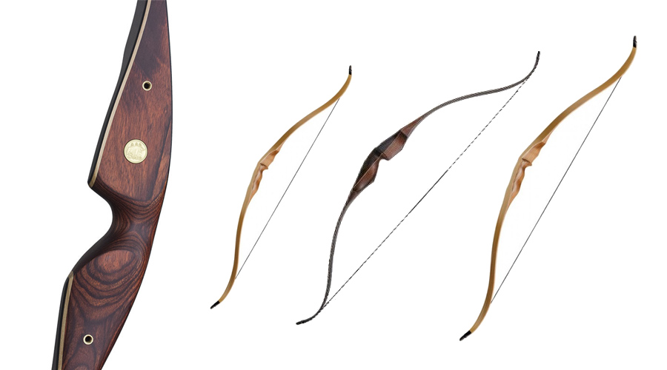

Slide 5
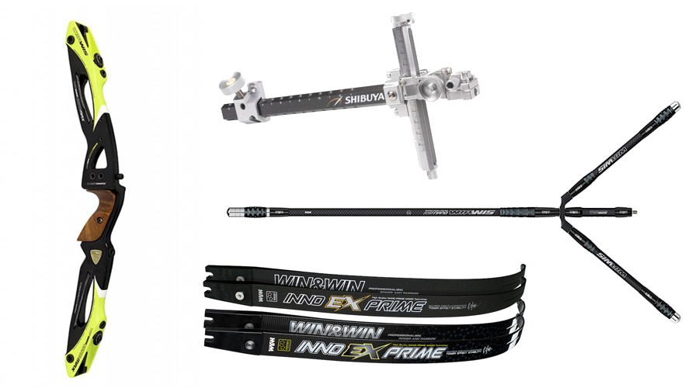

Slide 6
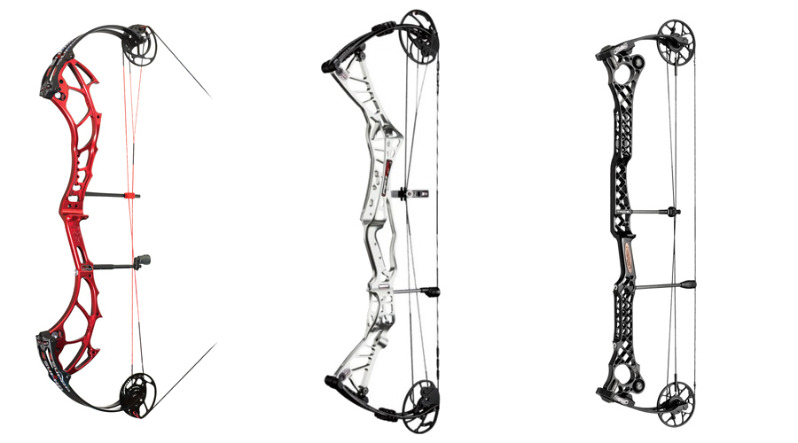

Slide 7
Zgodnie z regulaminem FITA (Fédération Internationale de Tir a L'Arc), zawody odbywają się w następujących dyscyplinach:
Łucznictwo na torach otwartych
Łucznictwo halowe
Łucznictwo polowe
Łucznictwo niepełnosprawnych
Łucznictwo biegowe
Łucznictwo – do celu na odległość (clout- archery)
Łucznictwo – strzelanie na odległość
Łuczniczy biathlon
Łucznictwo 3D

Slide 8
Łucznicto sportowe i olimpijskie
Łuki bloczkowe nie jest w programie Igrzysk Olimpijskich.
Mężczyźni strzelają na odległości:
90 m, 70 m, 50 m i 30 m.
Kobiety na odległości:
70m, 60m, 50m i 30 m
Drake Harry - który 2.10.1980 r. strzelił z łuku typu recurve o naciągu zaledwie 25 kg (55,1lb) na odległość 949 m.

Slide 9
Zdobywca Azji Dżingis Chan (1155-1227) wymagał, ażeby każdy z jego wojowników, strzelał z łuku na 50 arszynów (71 m) i dalej.
W średniowiecznej Anglii nie werbowano ludzi nie potrafiących wystrzelić 10 strzał na minutę do celu oddalonego o 200 m, a wielkiego jak koń, łuki miały też potężne siły 160 lbs to ok. 80kg w ręce.
Aleksander Wielki – wymagał by łucznik z 70m trafiał w człowieka na koniu.

Slide 10
Odległości halowe
Do tarczy 20 cm strzelają na hali wszystkie kategorie wiekowe, nie wliczając w to dzieci, na odległość 18 m.

Slide 11
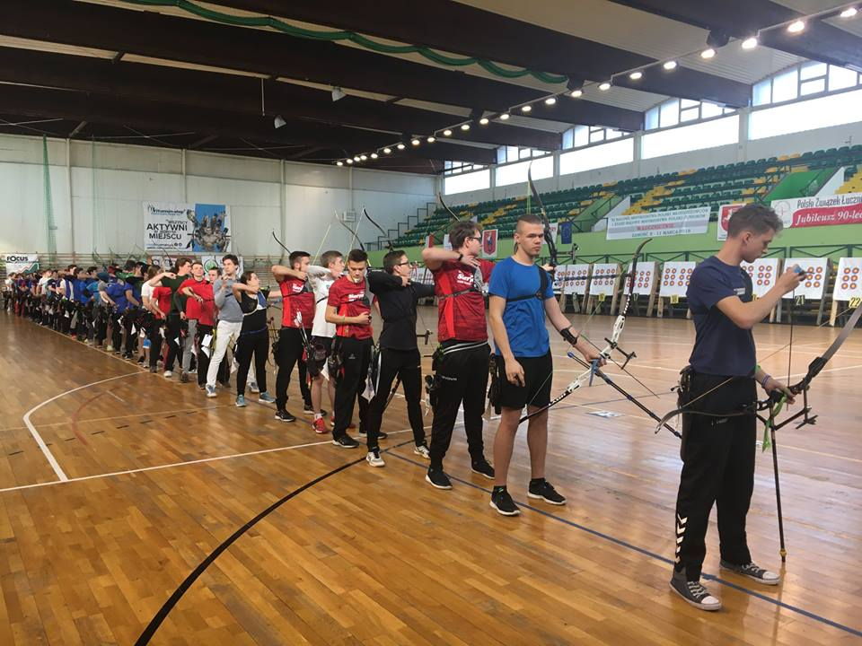

Slide 12
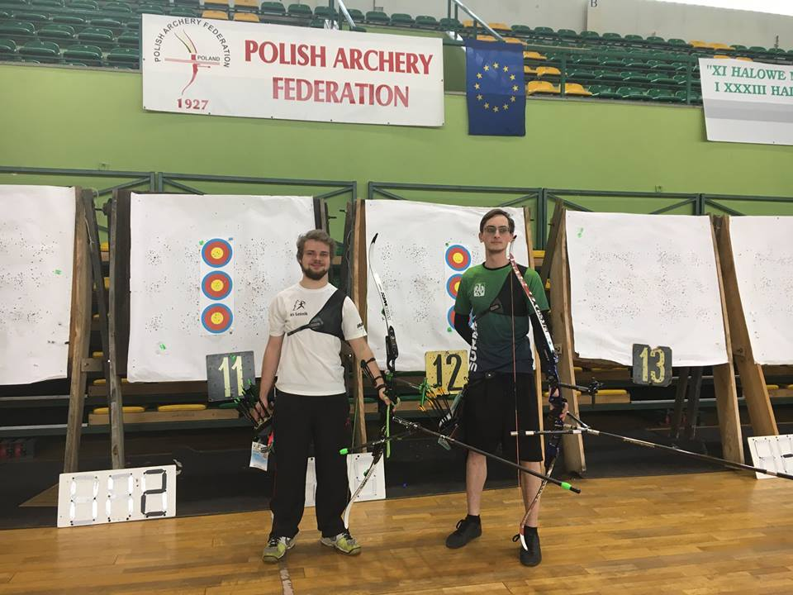

Slide 13
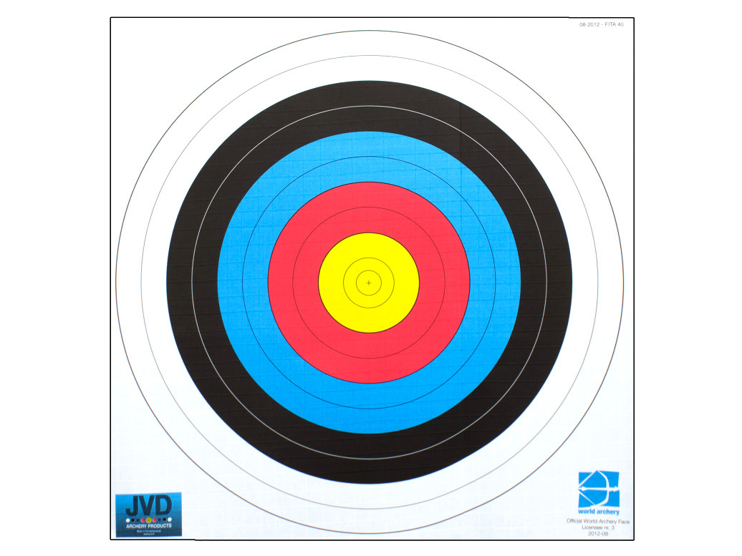
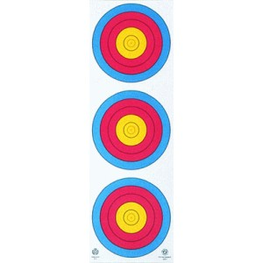
Tarcze
Różne warianty tarczy mogą mieć średnicę 122, 80, 60 i 40 cm oraz 20cm.

Slide 14
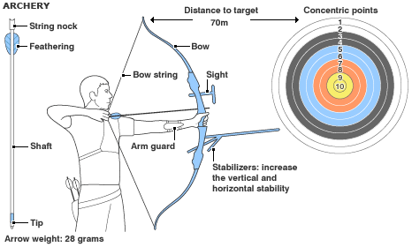
Łuk olimpijski

Slide 15
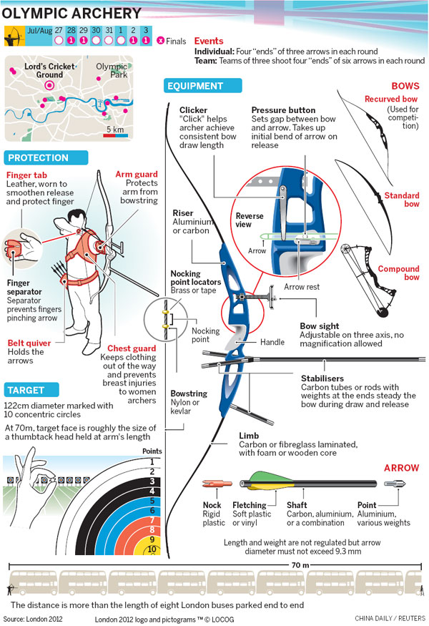

Slide 16
Budowa łuku olimpijskiego
Majdan
Ramiona
Cięciwa
Stabilizatory
Celownik
Kliker
Button
Podstawka

Slide 17
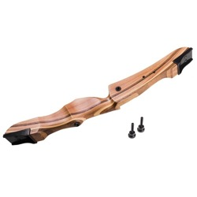
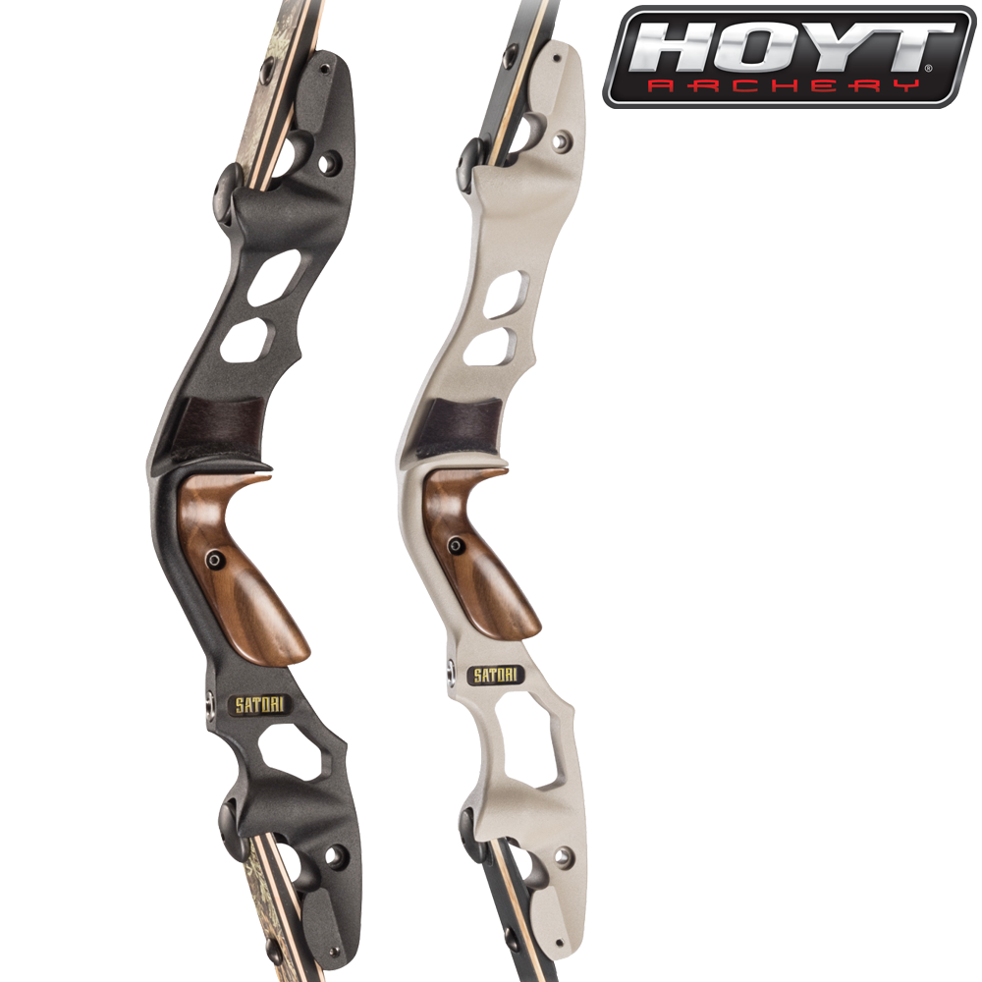
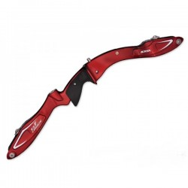
Majdan

Slide 18
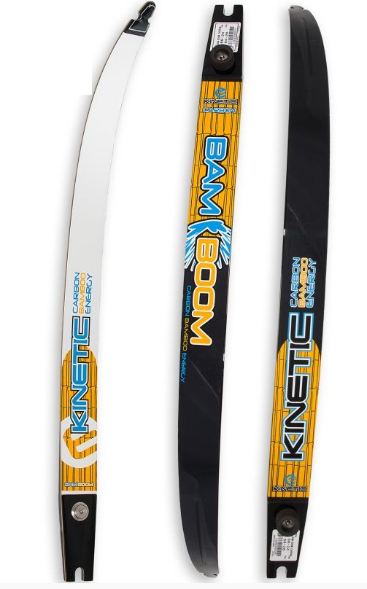
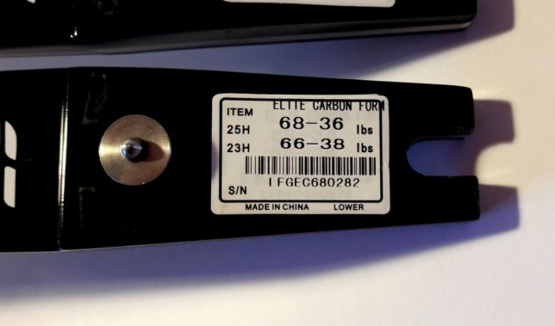
Ramiona
Mocowania:
Hoyt Formula i ILF

Slide 20
Materiały naturalne cięciw
Jeśli chodzi o materiały naturalne:
1) Jedwab - lekki, mocny, ale nie wiem czy mało rozciągliwy. W czasie drugiej wojny światowej robiono z niego spadochrony, a później pierwsze kamizelki kuloodporne. 2) Jelita baranie, 4) Len, 5) Konopie, 6) Bawełna, 7) Rzemienie skórzane,

Slide 21
Cięciwa
Wykonana z materiału, który nie ma prawa się
rozciągać.
Z materiałów syntetycznych:
Polietylen Spectra 2000, 1000 lub 900 - najmniej rozciągliwe znane włókno (największy moduł sprężystości).
Polietylen Dynema - najnowocześniejsze kamizelki kuloodporne.
Włókna aramidowe Kevlar (lub Vectran, Tvaron itp.) - popularne kamizelki kuloodporne. Jest trochę kruchy, ale może imitować konopie,
Dacron – nici dentystyczne,

Slide 22
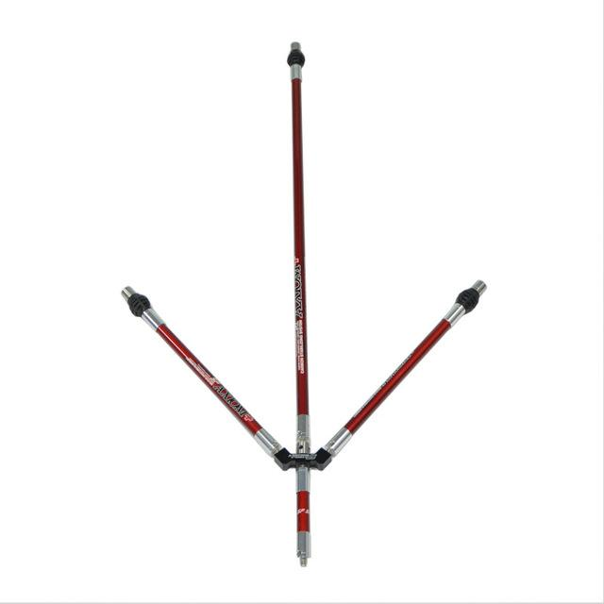
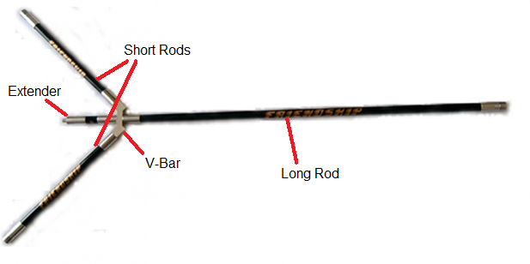
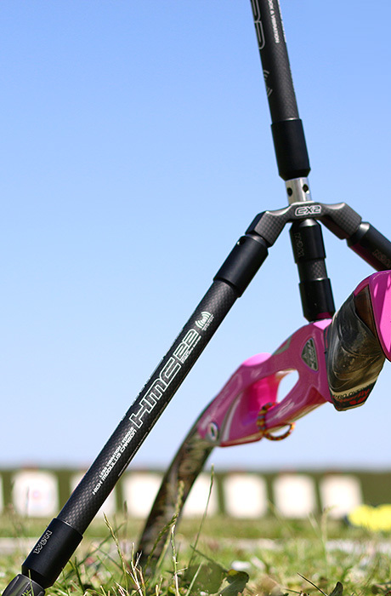
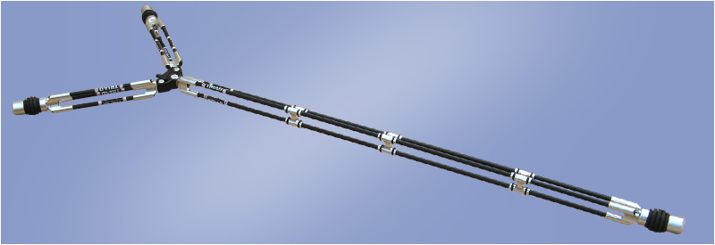
Stabilizatory

Slide 23
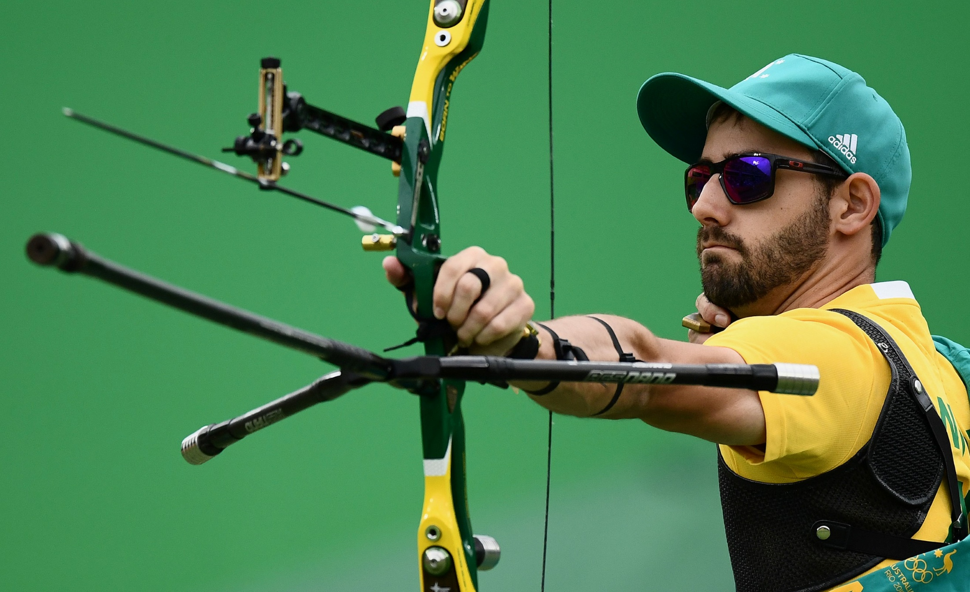

Slide 24
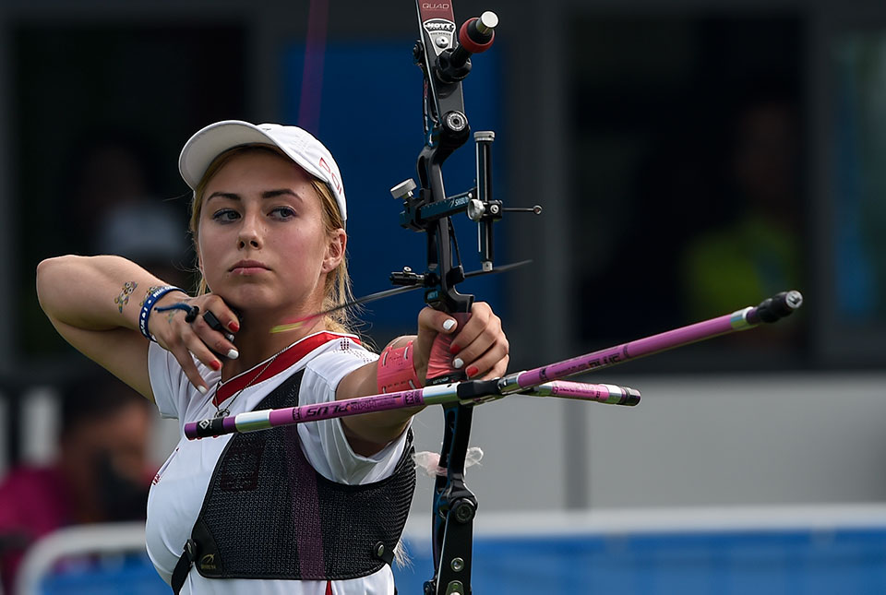

Slide 26
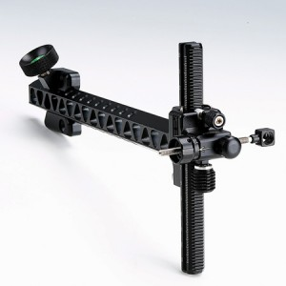
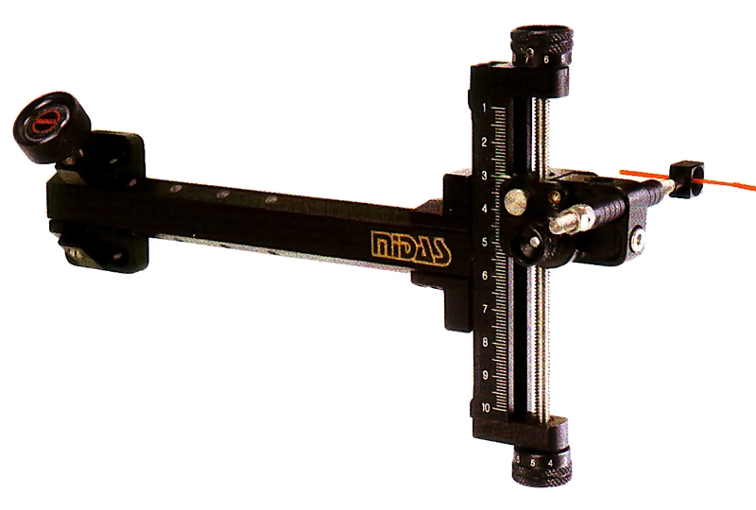
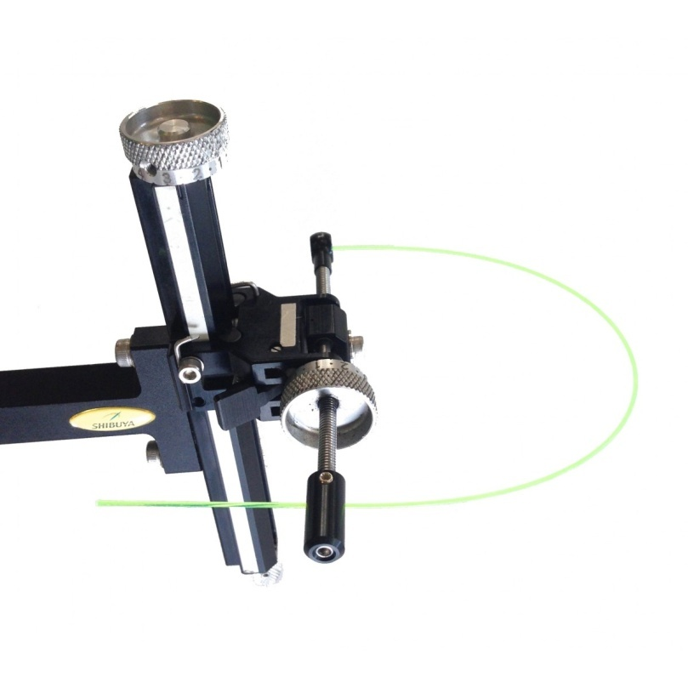
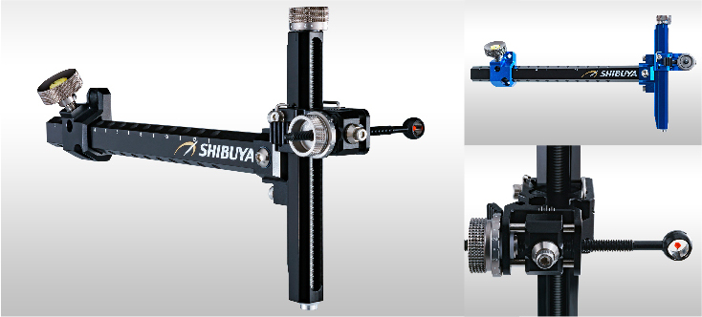
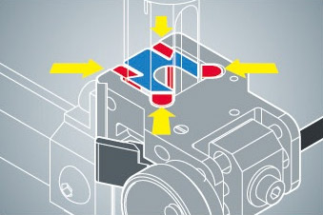
Celownik

Slide 27
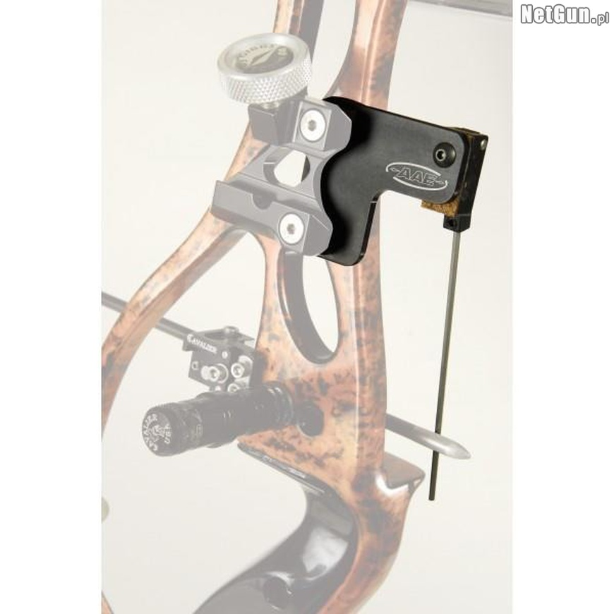
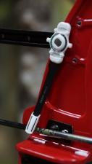
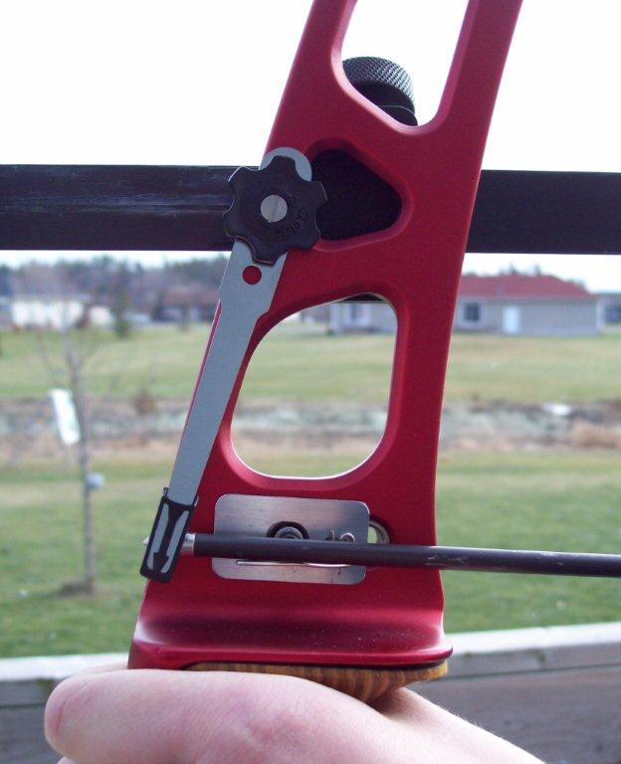
Kliker
Zadaniem jest określenie siły naciągu.

Slide 28
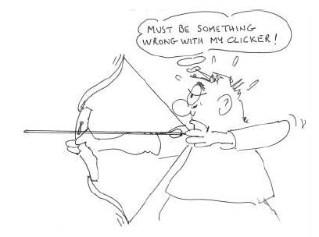
Źle dobrana długość strzały i maksymalnego naciągu.

Slide 29
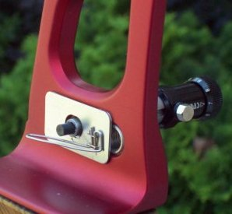
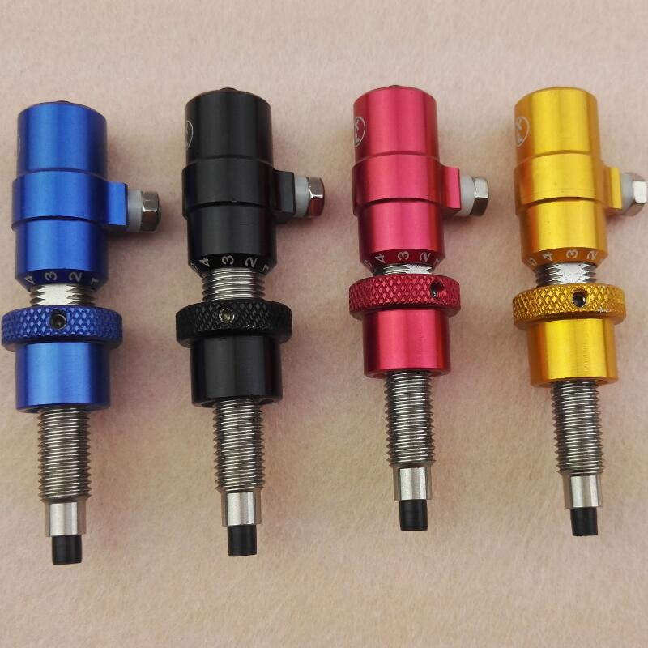
Button
Wypycha delikatnie strzałę na bok w zależności
od spinu strzały. Twardości promienia strzały.

Slide 30
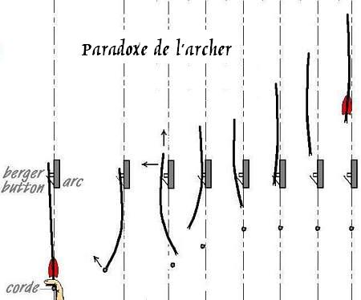

Slide 31
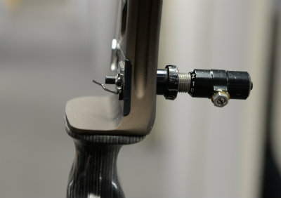
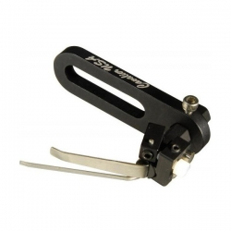
Podstawka strzały

Slide 32
Strzały
Aluminiowe - Alu
carbon
alu/carbon
drewniane
włókno szklane

Slide 33
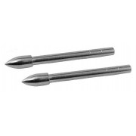
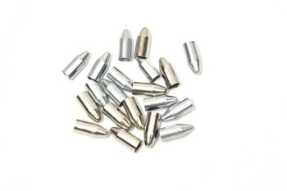
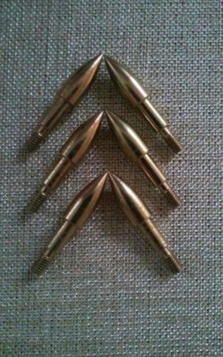
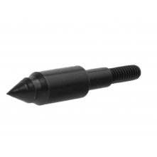
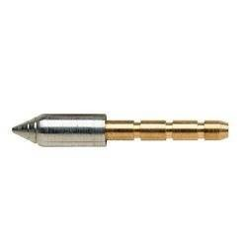
Groty - tarczowe

Slide 34
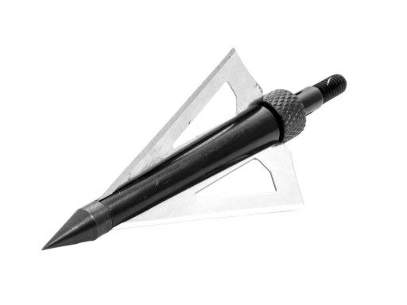
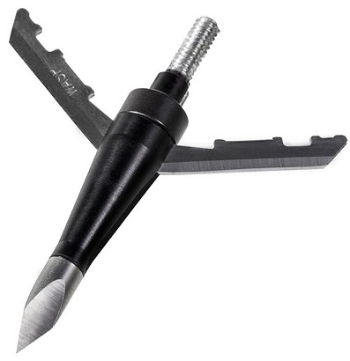
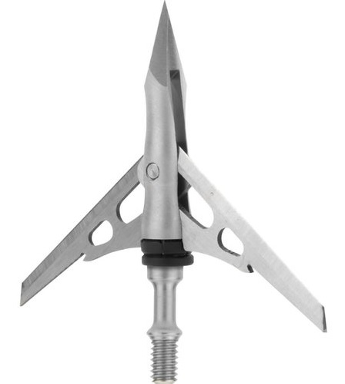
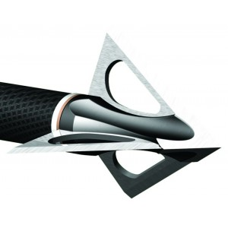
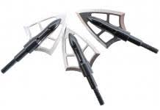
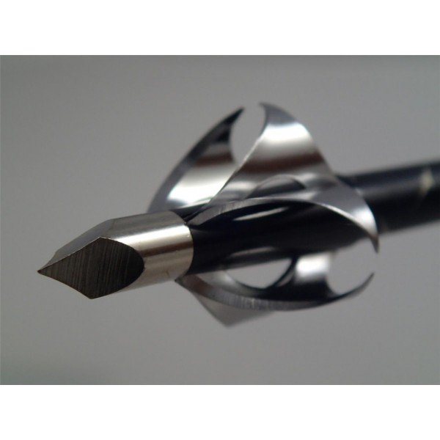
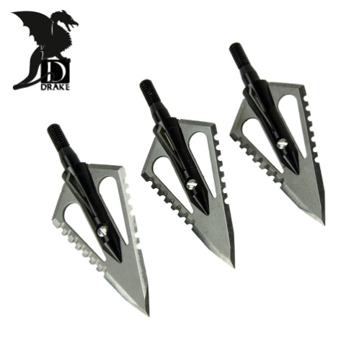

Slide 35
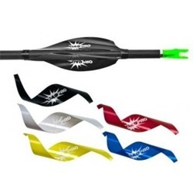
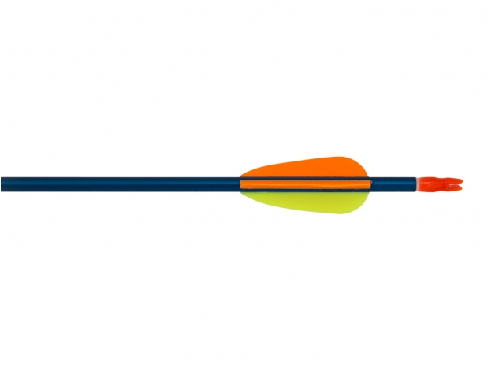
Lotki Łuku

Slide 38
Nie napina się łuku bez strzały! Puszczenie cięciwy może uszkodzić cały łuk.
Cena majdanu ok. 3000,- + ramiona ok. 2500,-
W łuku bloczkowym trochę więcej.

Slide 39
bowfishing

Slide 41
Polowanie
Łuk jako narzędzie do polowania dopuszczony jest do użytku tylko w trzynastu krajach Europy:
Alandy, Chorwacja, Dania, Finlandia, Francja, Węgry, Włochy, Łotwa, Portugalia, Serbia, Słowenia, Hiszpania, Turcja.
Używa się łuków bloczkowych o dużej sile naciągu
min. 60 lbs czyli ok. 27 kg i więcej.

Slide 42
Polowanie z łukiem na piżmowoły.
Mathews Chill’R z celownikiem
G5 i kołczanem Trophy Ridge
i starszy
Bowtech Incanety CPX z celownikiem
Extreme Archery.
Oba łuki
miały siłę naciągu do 70 funtów ok. 35 kg.

Slide 43
Strzał z łuku i karabinu
Łuk bloczkowy ze strzałą oraz grotem typu hunter przebija kamizelkę kuloodporną,
Strzała taka rozcina wszystko na swojej drodze, a kula miażdży.

Slide 49
Celowanie
Celownik podąża za strzałą

